Slide 2
Тема: «Апробирование технологий родительского образования в работе с родителями школьников»
1. Выстраивание позитивных детско – родительских отношений;
2. Формирование потребности в родительском образовании у взрослых и у детей; организация работы трех Школ (любящих родителей, семейного уклада, родителей будущих первоклассников)

Slide 3
Содержание работы:
Повышение квалификации классных руководителей
Работа Школы любящих родителей
Работа Школы семейного уклада
Работа Школы для родителей будущих первоклассников
Письма к любящим родителям (3кл., 4кл., 5кл., 6кл.,7кл., 8кл., 9кл.)
Участие в акциях различного уровня
Участие в конкурсах различного уровня
Совместная внеурочная деятельность учителей, детей и родителей

Slide 4
Школа любящих родителей
Цель работы школы: формирование основ родительской культуры.
Занятия Школы проводились 1 раз в месяц с октября по апрель.
С родителями проведено 8 занятий.

Slide 5
«Любите своего ребенка»
10 чел., Гайнутдинова Т.С.

Slide 6
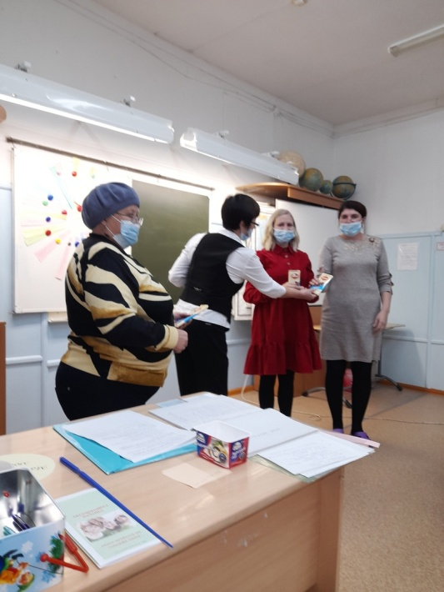
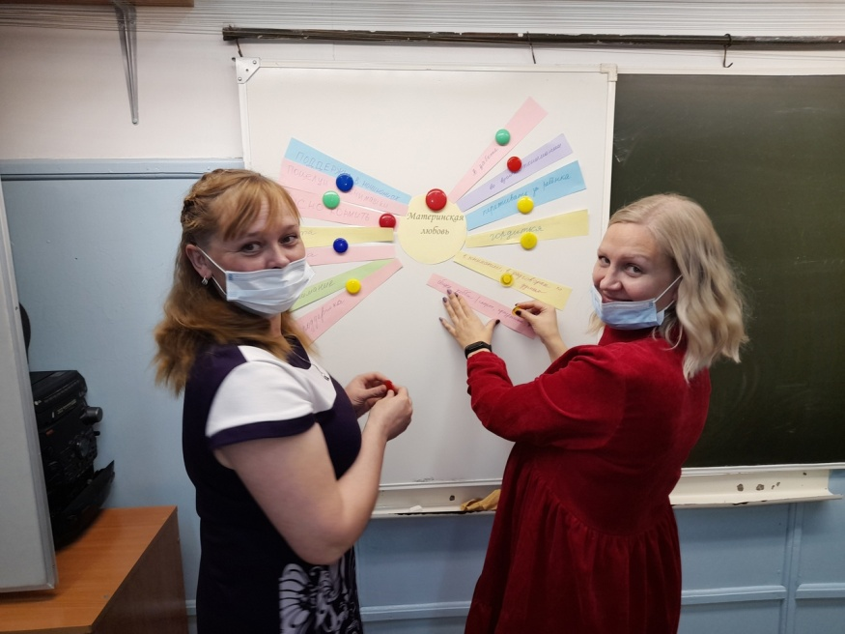
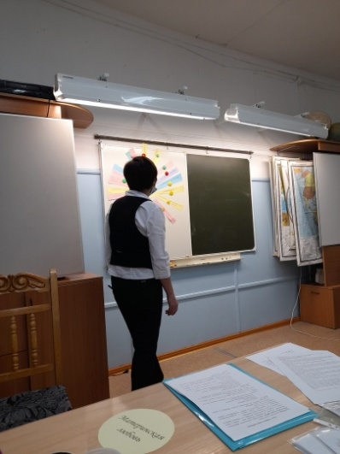
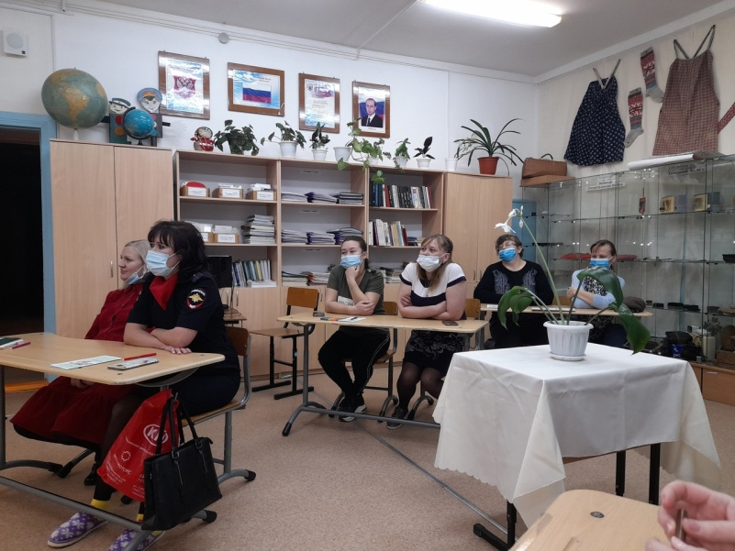

Slide 7
8чел., Мышкина Е.Б.

Slide 8
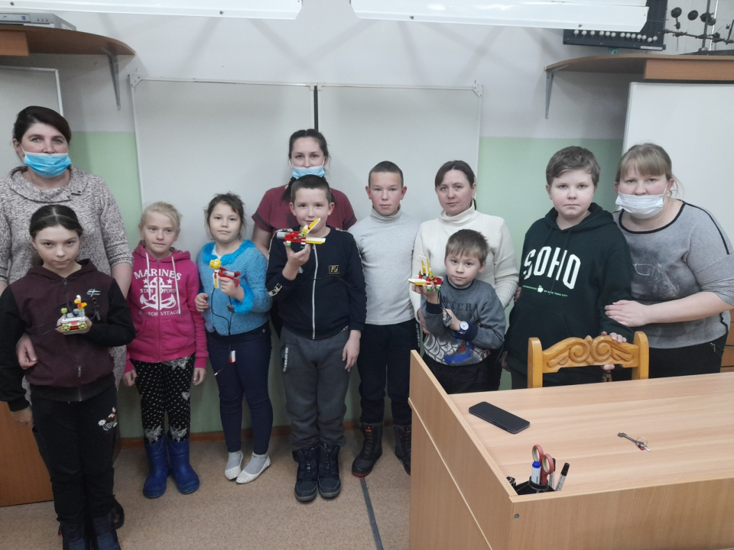
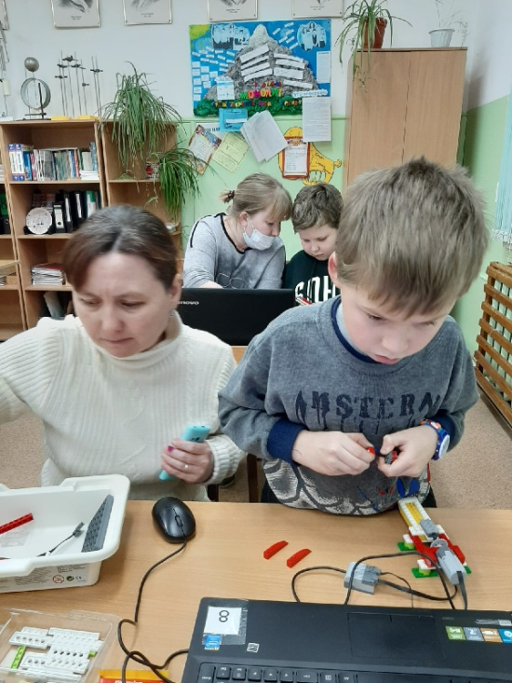
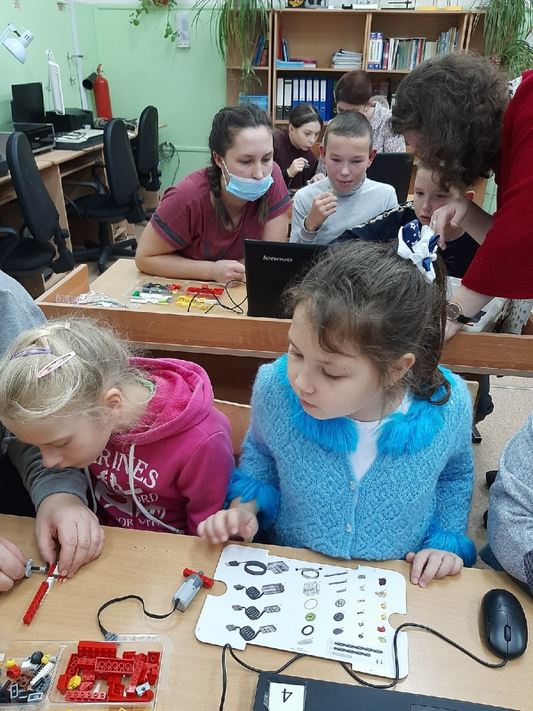
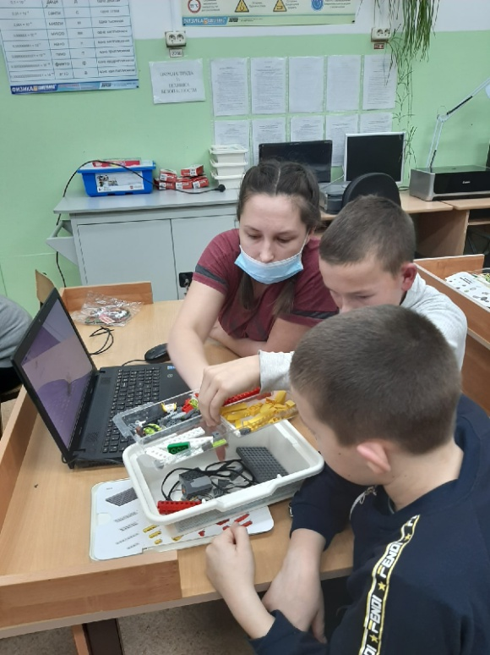
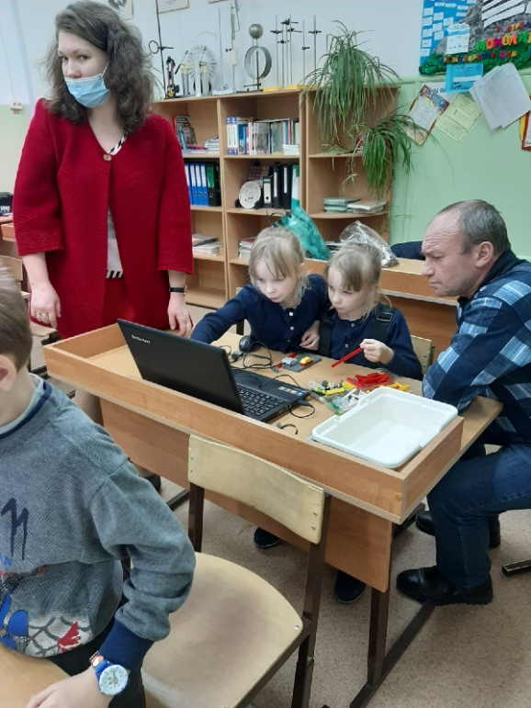

Slide 9
12 чел., Балуева М.А.

Slide 10
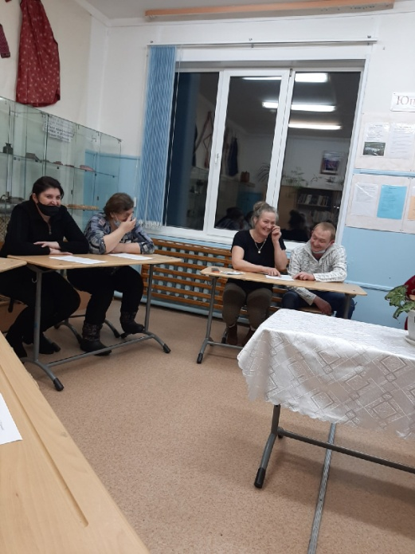
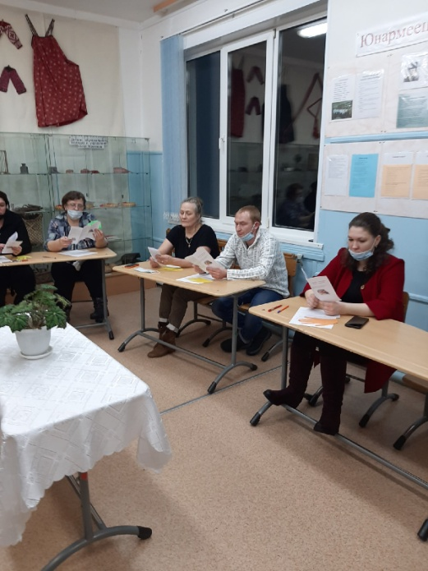
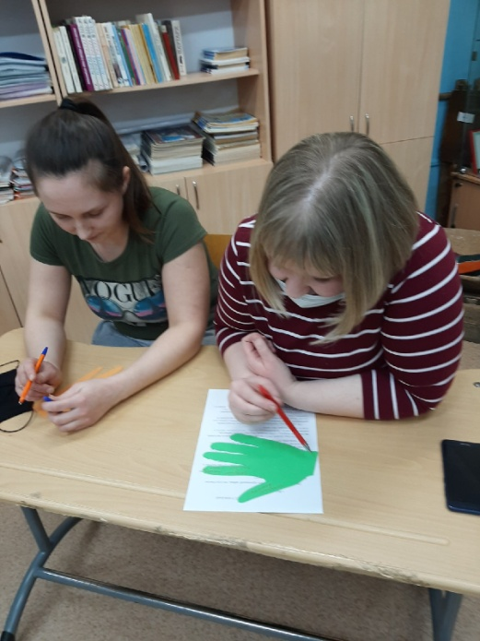
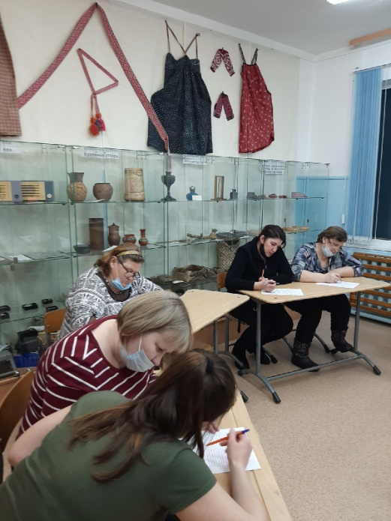
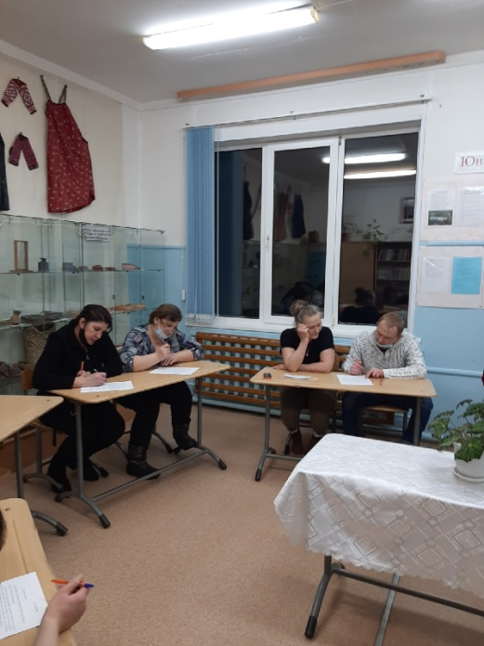

Slide 11
10чел., Гайнутдинова Т.С.

Slide 12
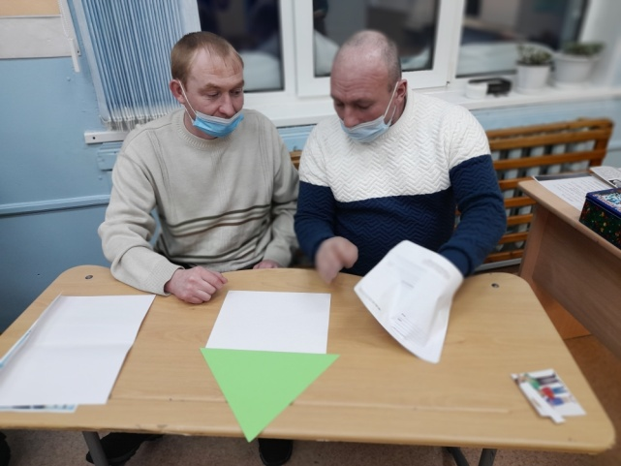
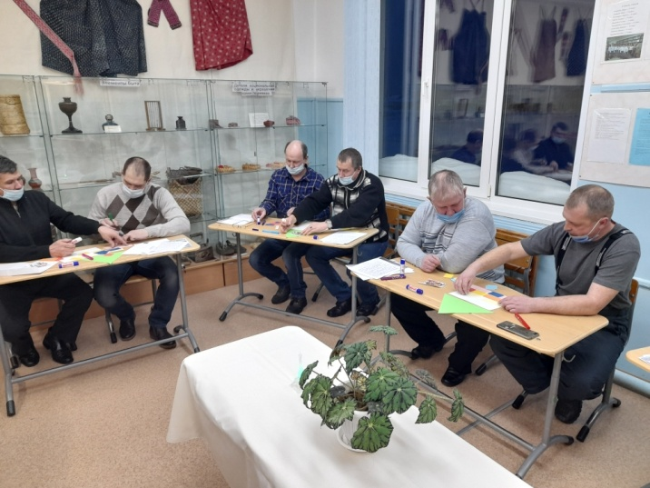
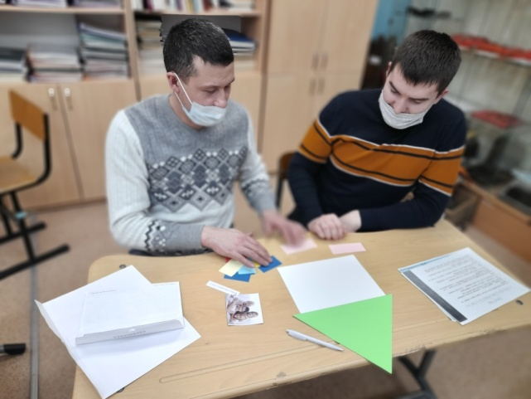
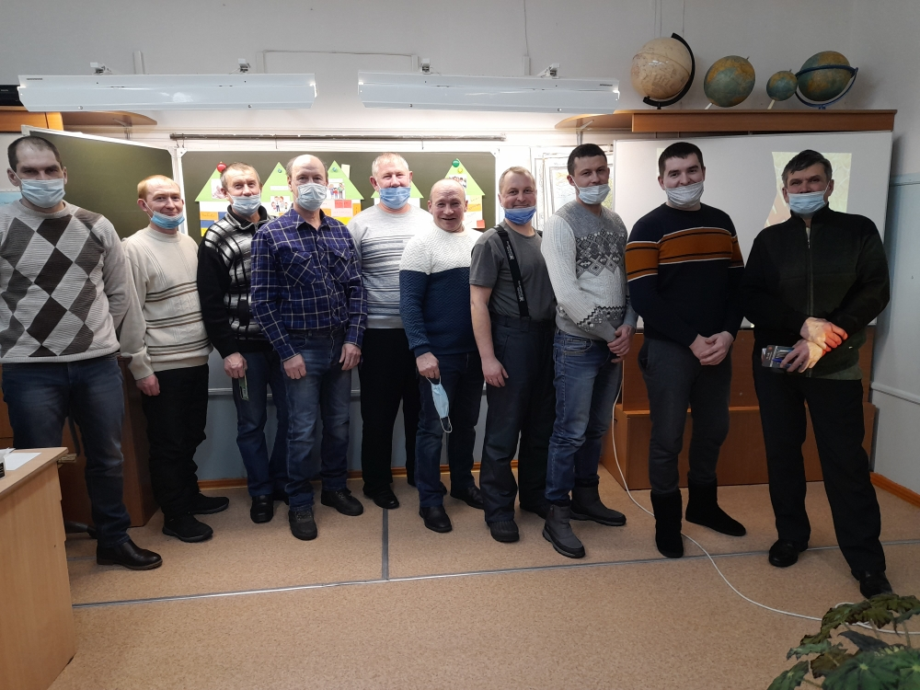
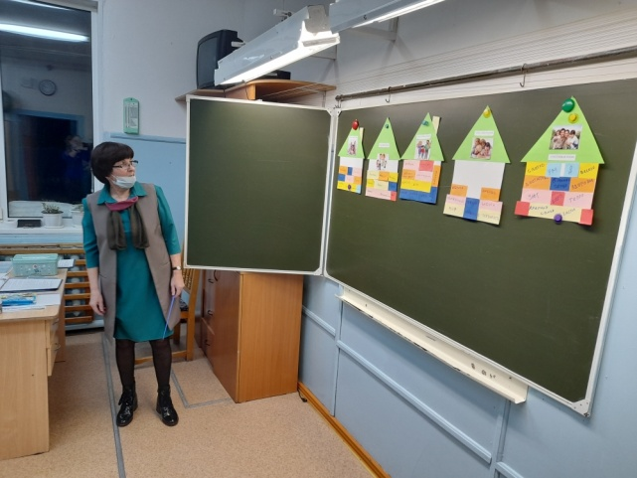
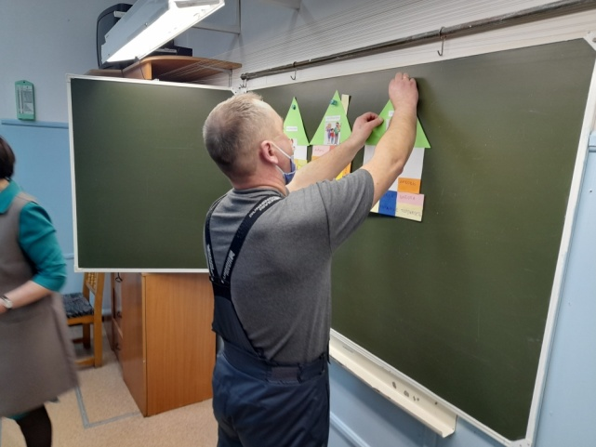

Slide 13
10чел., Гайнутдинова Т.С.

Slide 14
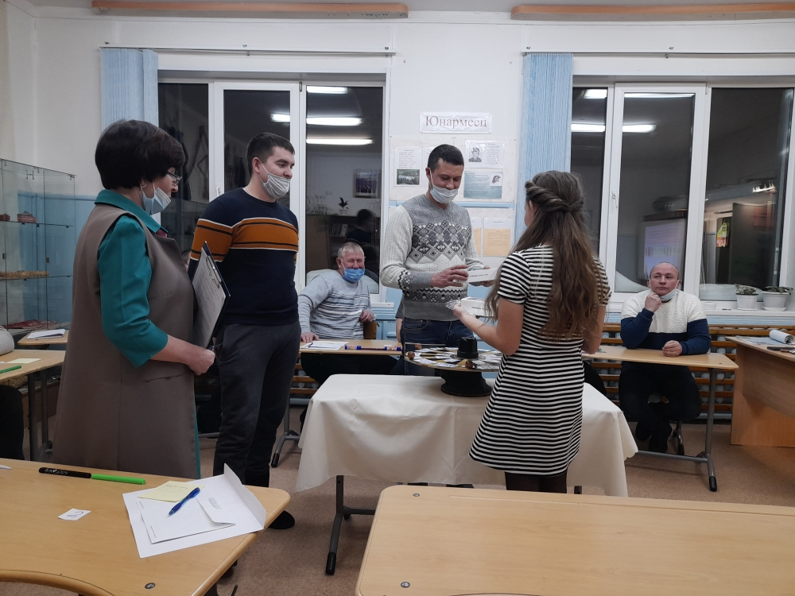
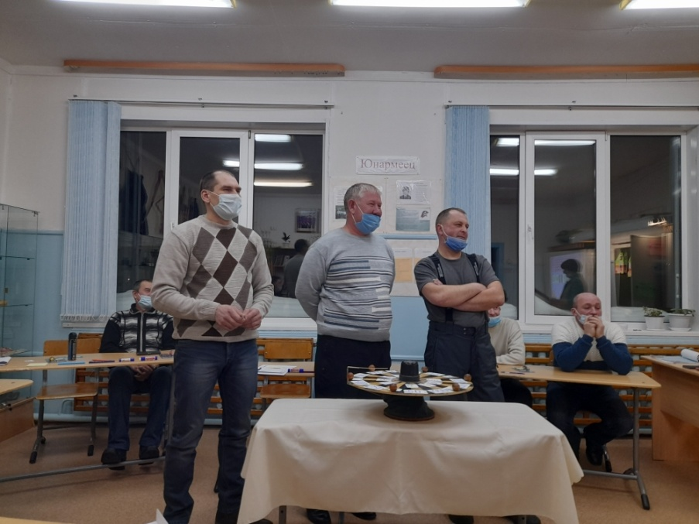
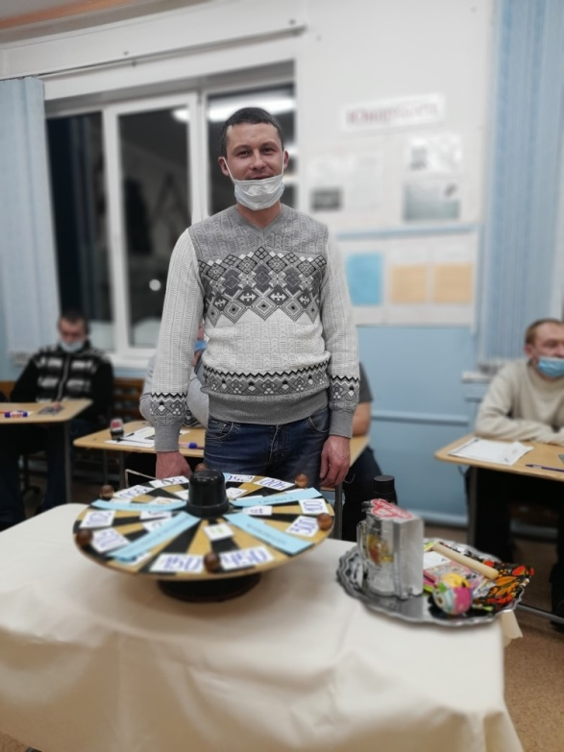
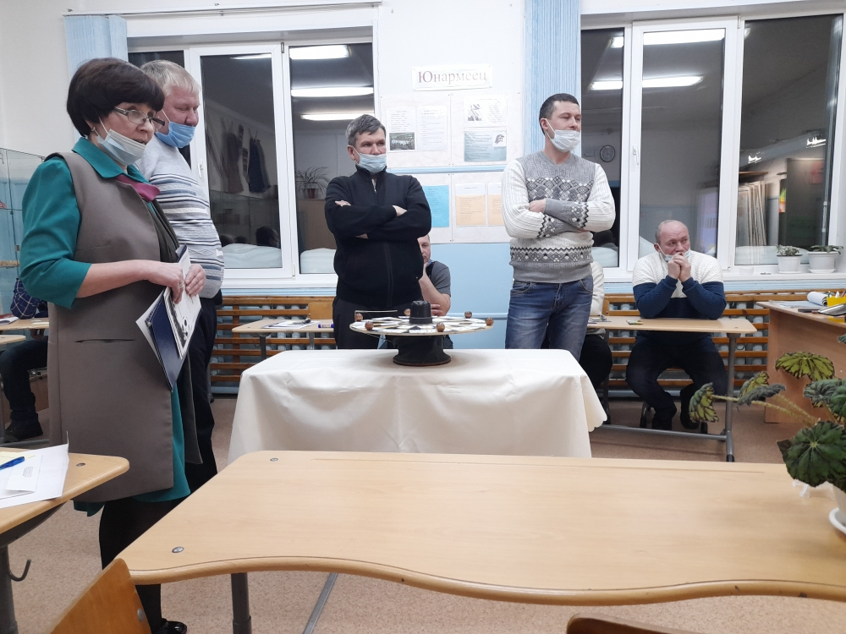

Slide 15
12чел., Осипова Н.Е.

Slide 16
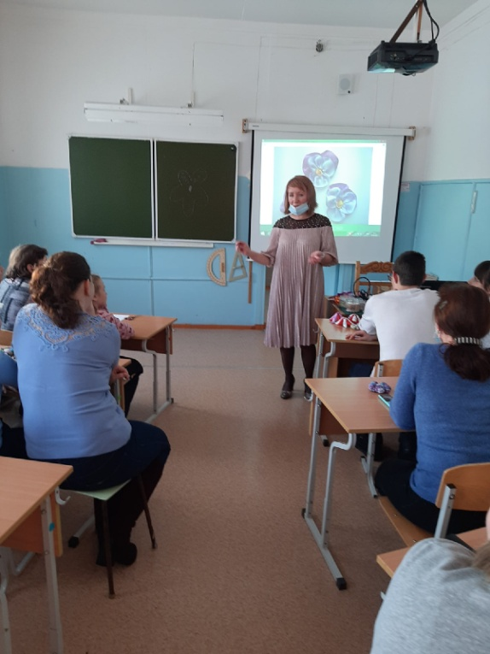
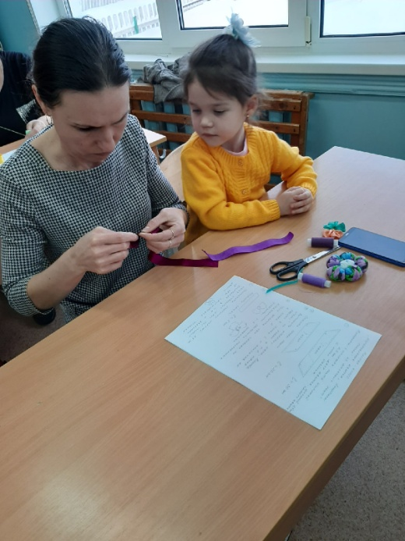
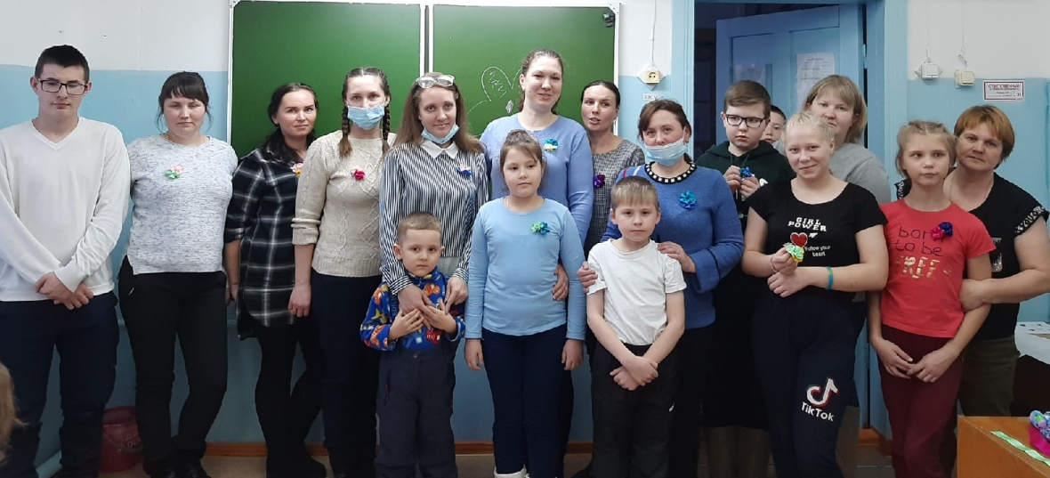
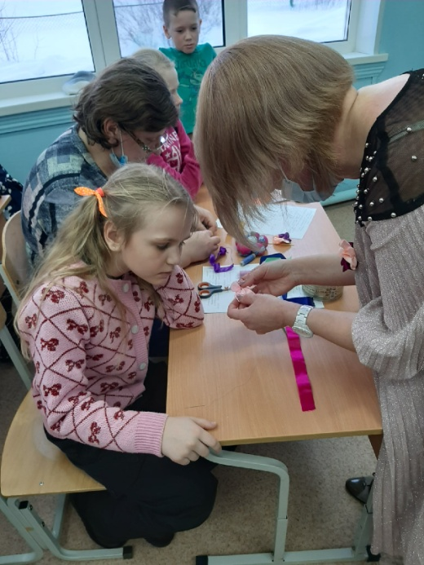
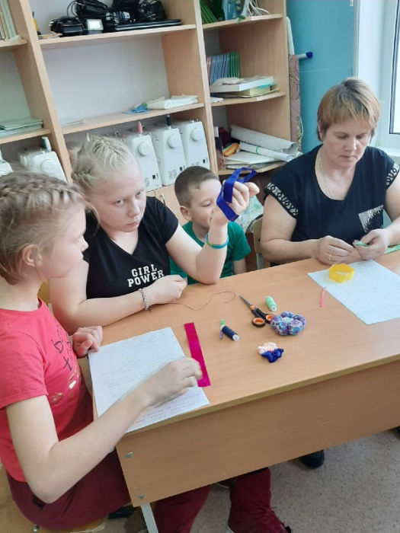
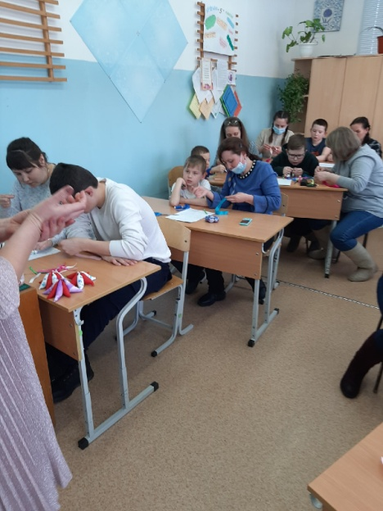

Slide 17
12чел.,
Базуева В.Н.

Slide 18
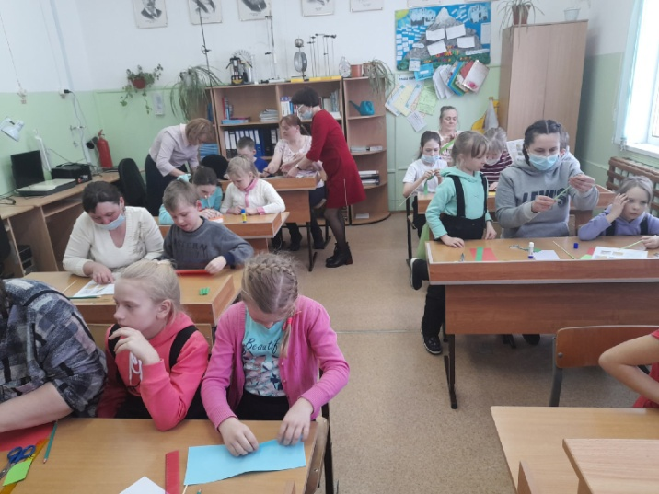
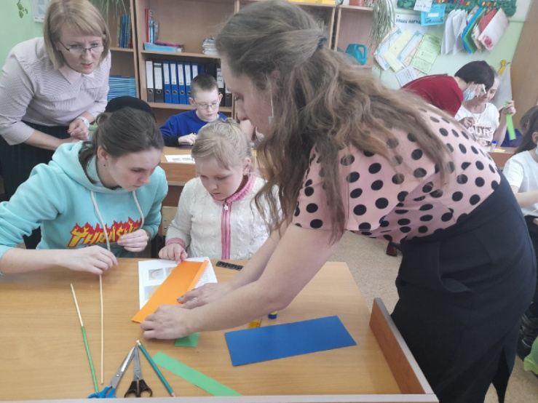
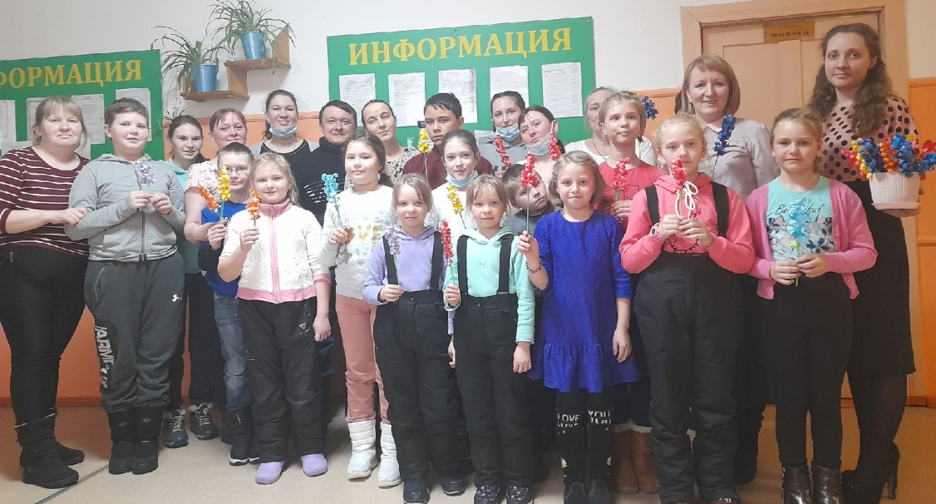
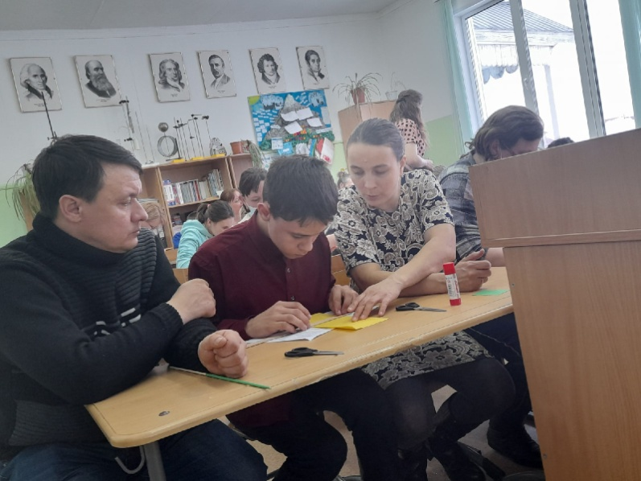
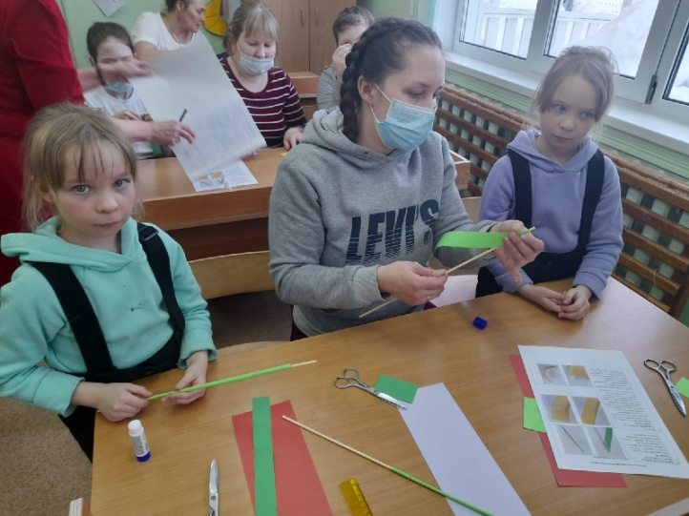
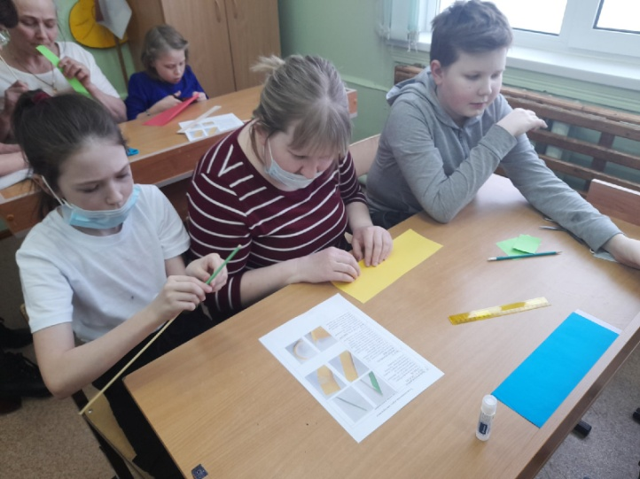

Slide 19
20чел., Кузнецова И.И.

Slide 20
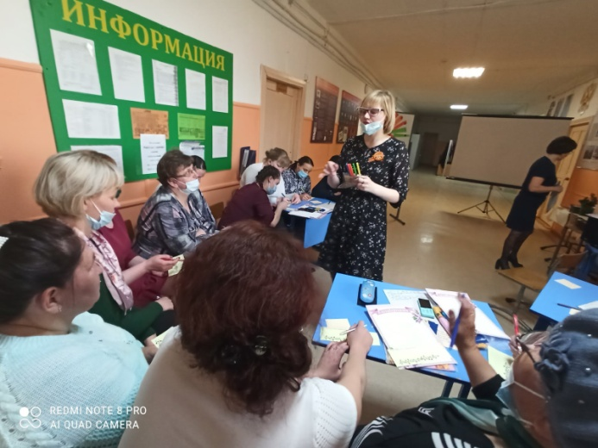
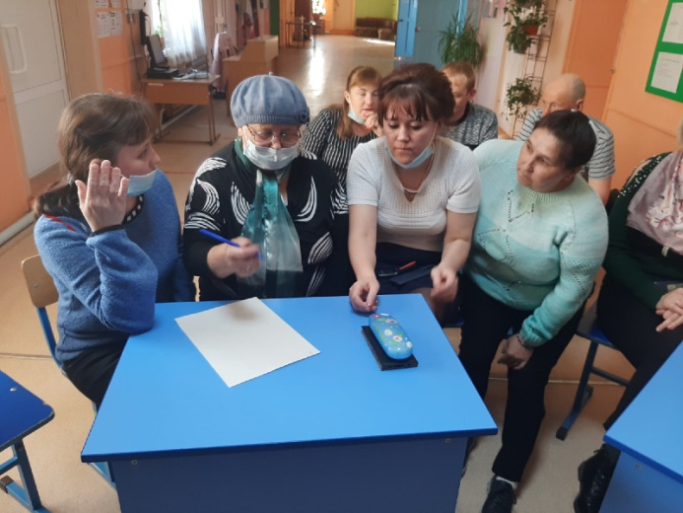
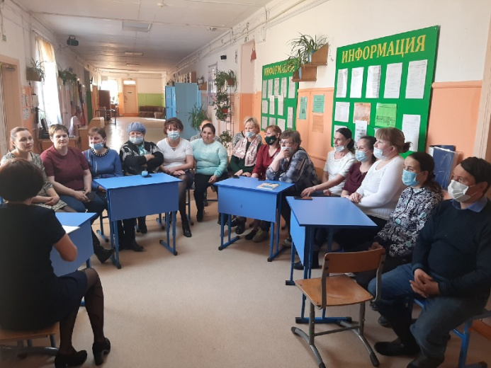
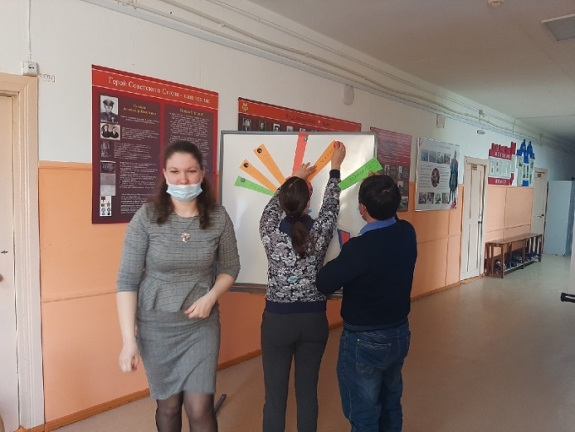
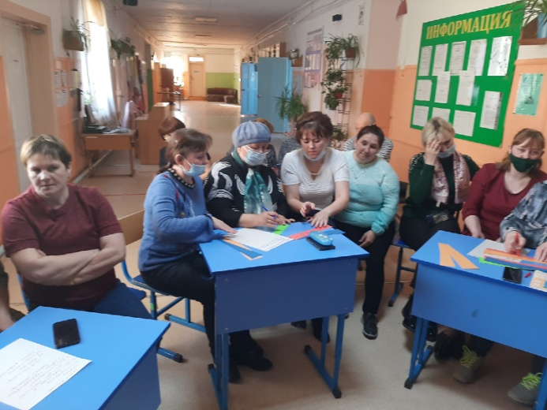

Slide 21
Заключительное занятие Школы любящих родителей.
Подведение итогов года.
20 чел., Гайнутдинова Т.С.

Slide 22
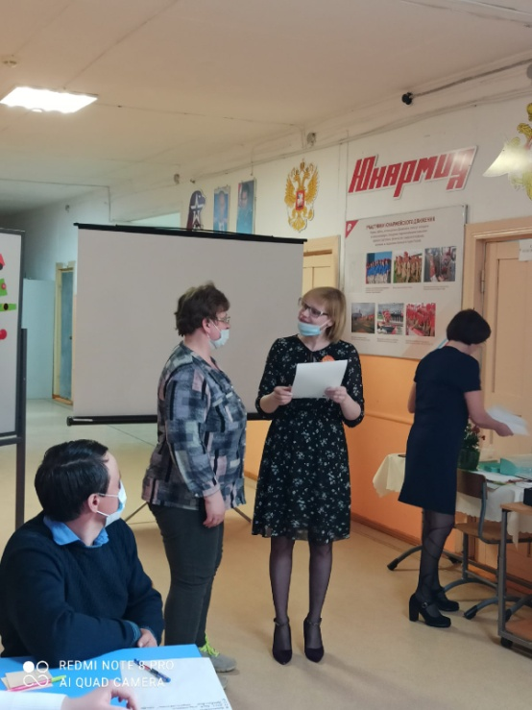
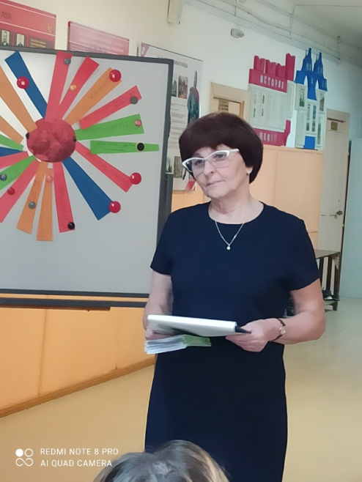
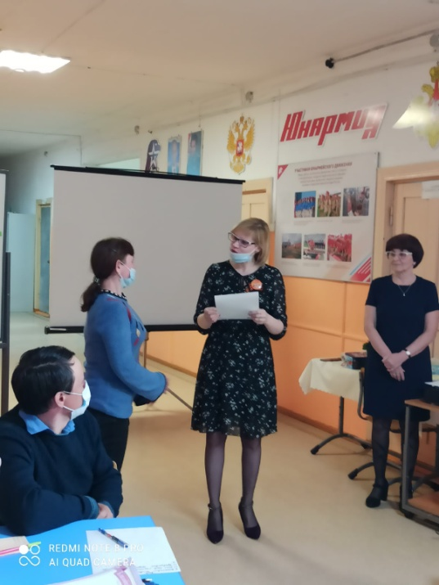
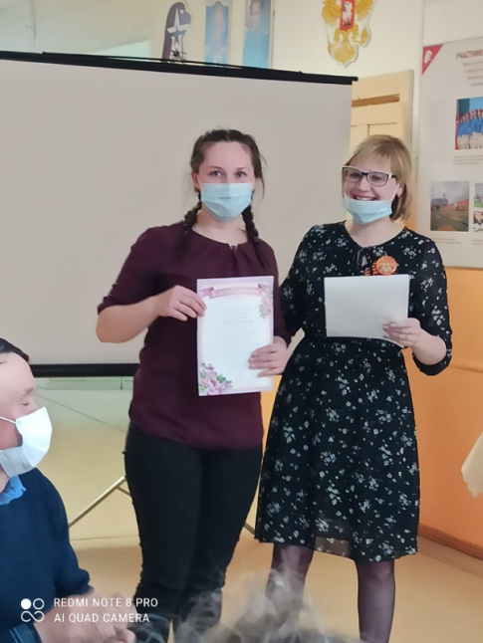
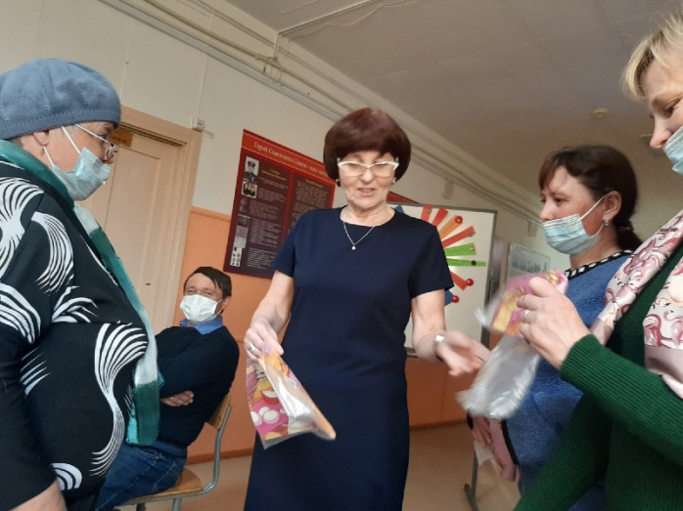

Slide 23
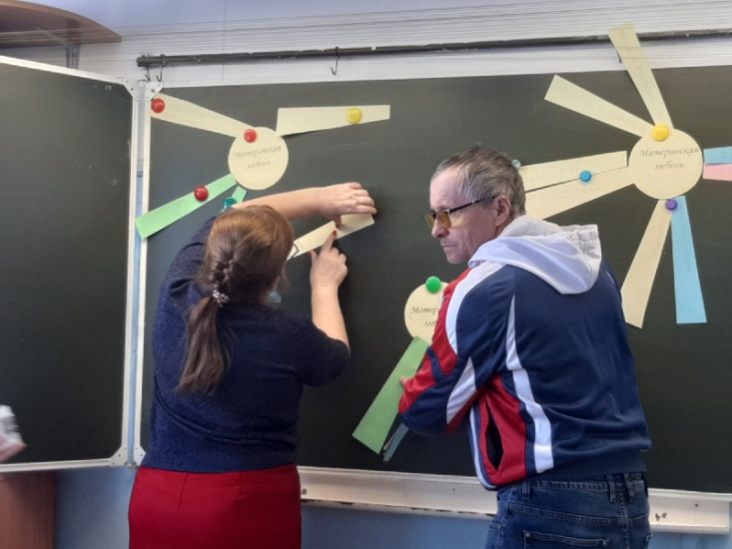
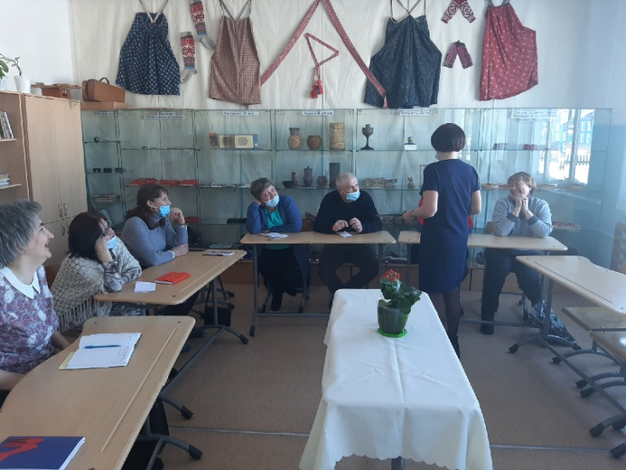
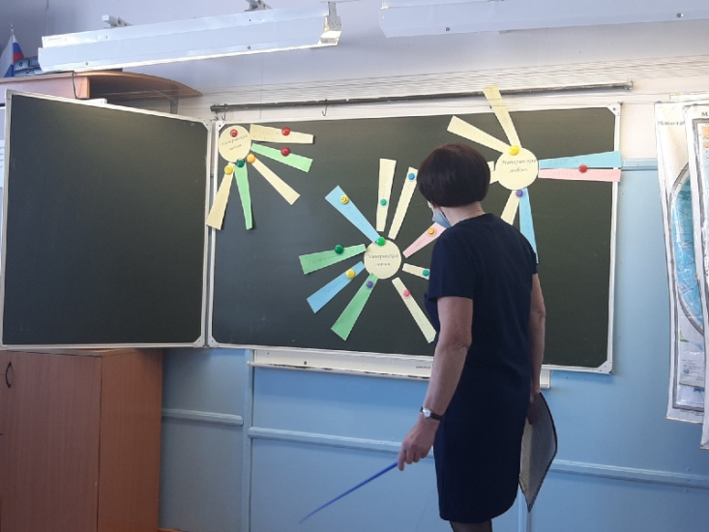
Урок семейной любви «Любите своего ребенка» Делимся опытом с коллегами из филиала «Сейвинская ООШ» в рамках Фестиваля_ открытых_уроков_МБОУ «Лесокамочка»

Slide 24
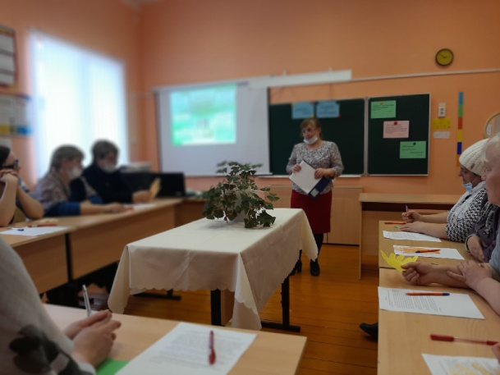
Урок семейной любви «Перекресток выбора: пена цивилизации или корабли мысли» Делимся опытом в филиале «Сейвинская ООШ» в рамках Фестиваля_ открытых_уроков_МБОУ «Лесокамочка»

Slide 25
Отзывы о работе Школы любящих родителей:
Посещая занятия Школы любящих родителей, я научилась прививать любовь внучки к родителям, гордиться школой, семьей, страной, в которой мы живем. Стремление к успешной учебе (Таганова Л.В., бабушка ученицы 9-го класса).
Посещая занятия Школы любящих родителей, я пересмотрела свое отношение к детям: выслушаю, уделю им время, которого катастрофически не хватает. Хочу, чтобы Школа любящих родителей работала и давала нам огромный опыт в воспитании детей. Спасибо всем за это! ( Легкова С.И., мама учеников 2-го и 8-го классов)
Я поняла, что чем больше ты даешь ребенку тепла, уделяешь ему внимания, которого ему так не хватает, тем больше в дальнейшем получишь то же самое от него. Все возвращается бумерангом (Базуева Н.Н., мама учеников 4-го и 9-го классов).

Slide 26
Школа семейного уклада
Цель работы школы: создание условий для изучения школьниками основ семейного уклада.
Занятия Школы проводились 1 раз в четверть.
С учащимися проведено 19 уроков семейной любви.

Slide 27
«Заботливые ли мы дети?», «Родительский дом» (1кл., Гилева Г.А.)
«Добрая погода в доме», «Любовь в нашем доме» (3кл., Пономарева А.Р.)
«Все начинается с любви к бабушке и дедушке», «Лучик солнца-доброта», «Семья начинается с мамы, папы и меня», «Ромашковое поле» (4кл., Балуева М.А.)
«Легко ли быть родителем», «Любовь в нашем доме» (5кл., Мышкина Е.Б.)
«Старость в радость», «Легко ли быть родителем», «Любовь в нашем доме» (6кл., Мышкина Е.Б.)
«Старость в радость», «Поговорим о маме» (7кл., Базуева В.Н.)
«Разговор о маме»(8кл.,Гайнутдинова Т.С.)
«Уважай старость», «Взгляды во взрослую жизнь», «Мы тоже будем родителями» (9 кл., Кузнецова И.И.)

Slide 30
Школа для родителей будущих первоклассников
Цель работы школы: создание условий для эффективного сотрудничества семьи и школы в вопросах воспитания детей старшего дошкольного возраста при подготовке их к обучению в школе

Slide 31
1. «Школьное будущее моего ребенка»
2. «Коммуникативные способности»
3. «Детско-родительские отношения»
4. «Адаптация к школе. Что это такое?»

Slide 33
Письма к любящим родителям
Письмо маме «Тебе, родная»
Письмо папам «Ты-мой пример и лучший друг…», «Папа, я хочу тебе сказать…»
Письмо папам к международному Дню мужчин
Письмо «Новогоднее пожелание классного руководителя» (4кл., Балуева М.А.)

Slide 34
Акции

Slide 35
Акция «Подарок милой мамочке»
54 человека

Slide 36
Виртуальная доска «Моя мама лучше всех» в контакте
19 человек

Slide 37
Выпуск видеоролика «Если мама рядом», размещение в беседе родителям
34 человека

Slide 38
Онлайн-концерт «Сюрприз для мамы»
15 человек

Slide 39
Социальная реклама в поселке «Позвоните маме»

Slide 40
Акция «С днем матери!» (поздравление в поселке)

Slide 41
Участие в районной акции «Пусть всегда будет мама!» (диплом за 1 место

Slide 42
Акция «Доброе дело с папой»,

Slide 43
Фотогазета «Мой папа на службе Родины», (13 чел.)

Slide 44
Акция «Лесокамские папы об отцовстве» (став отцом, понимаешь…), приняли участие 15 чел
Участие в краевой акции «Отцами славится Россия!»

Slide 45
Конкурсы

Slide 46
Участие в районном конкурсе «Семья года» (3 семьи)

Slide 47
Конкурс «Мой папа -лучший кулинар»

Slide 48
Конкурс детских рисунков «Папин портрет» среди 1-7кл., приняли участие 18чел., ДОУ-6чел.

Slide 49
Конкурс презентаций и видеороликов «Моя бабушка», «Мой дедушка» (13чел.) Конкурс стихов собственного сочинения «Папа мой - пример во всем»

Slide 50
Муниципальный конкурс методических разработок по родительскому образованию взрослых и детей «Родительству стоит учиться – родительству стоит учить» (3чел.)

Slide 51
Совместная внеурочная деятельность учителей, детей и родителей.

Slide 52
Акция «Селфи с бабулей и дедулей» (22чел.)

Slide 53
Новогодний праздник (Родители приняли участие в сценарии, проведении конкурсов, помогали в изготовлении костюмов «Символ года»)

Slide 54
Конкурс проектов «Моя семья» (8чел., 4кл.)

Slide 55
Игровая программа «Масленица»

Slide 56
Мастер –классы, которые проводили родители: «Поделки из папье- маше», «Блины», «Изготовление поделки «Пасхальный цыпленок», «Изготовление сувениров на День влюбленных»

Slide 57
Опрос населения поселка «Хороший папа-это», «Настоящий мужчина-это»

Slide 58
Выступление родителей 9 класса на празднике «Прощай, школа!»

Slide 59
Выставка работ «Бабушкины и дедушкины руки не знают скуки» (22 чел.)
Совместный поход (4кл., Балуева М.А.)
Акция в школе «Поможем пернатым» (кормушки для птиц, приняло участие 4 семьи)
Конкурс инсценированных стихотворений «Мы – за здоровый образ жизни»
Знакомство с профессиями родителей
Праздник «Прощай, начальная школа!»
Лыжные вылазки в зимний лес (4 кл., дети и родители)

Slide 60
Курсы для родителей в дистанционном формате (прошли 4чел.)

Slide 61
Новый стенд по родительскому образованию, в котором отражалась работа школы в данном направлении

Slide 62
Итоги работы:
1). Пополняется методическая копилка по теме «Технологии родительского образования».
2). Работа Школы любящих родителей , Школы семейного уклада, Школы для родителей будущих первоклассников
3). Участие в муниципальном конкурсе методических разработок по родительскому образованию взрослых и детей «Родительству стоит учиться – родительству стоит учить»
4). Материалы по родительскому образованию размещены на официальном сайте школы.

